Slide 1
LC16 : Classification périodique
Mathieu Markovitch

Slide 2
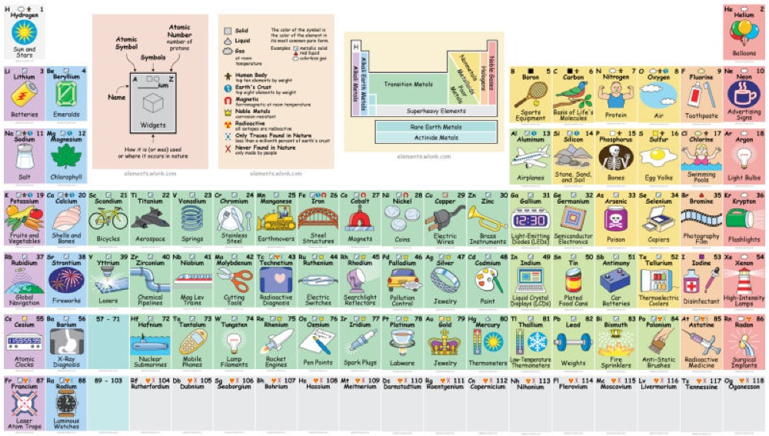
La classification périodique

Slide 3
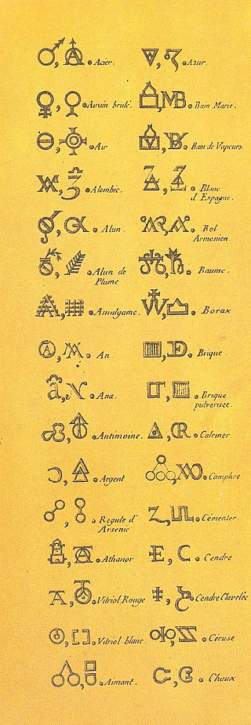
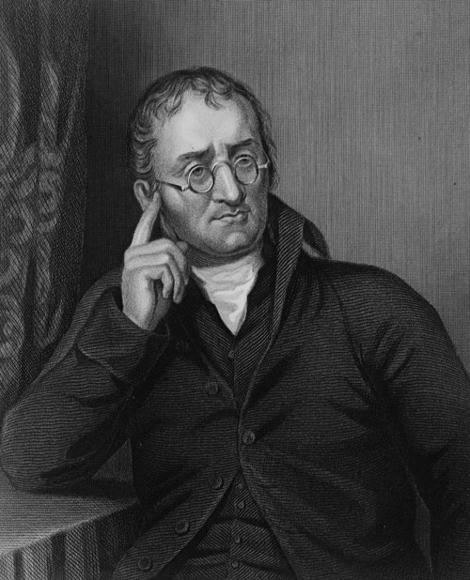
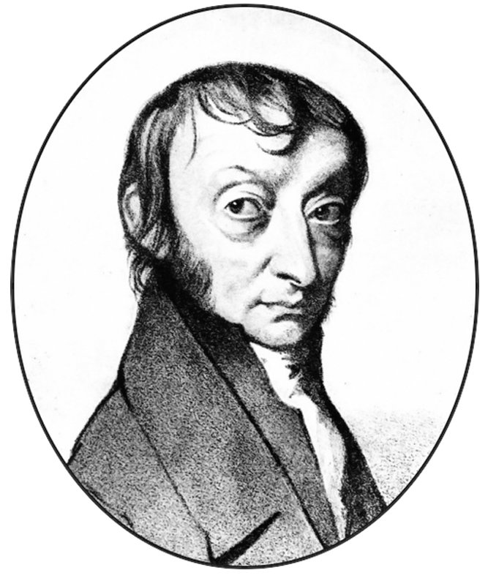
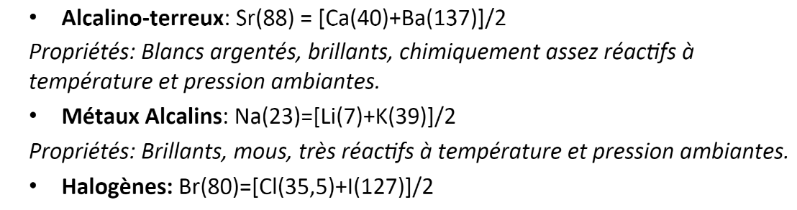
Historique
Nomenclature chimique de Lavoisier (1787)
Travaux de Dalton (1804) et Avogadro (1811)
Triades de Döbereiner (1817)

Slide 4
Historique
Nomenclature chimique de Lavoisier (1787)
Travaux de Dalton (1804) et Avogadro (1811)
Triades de Döbereiner (1817)
Propriété : Formation d’anions qui précipitent avec Ag⁺.

Slide 5
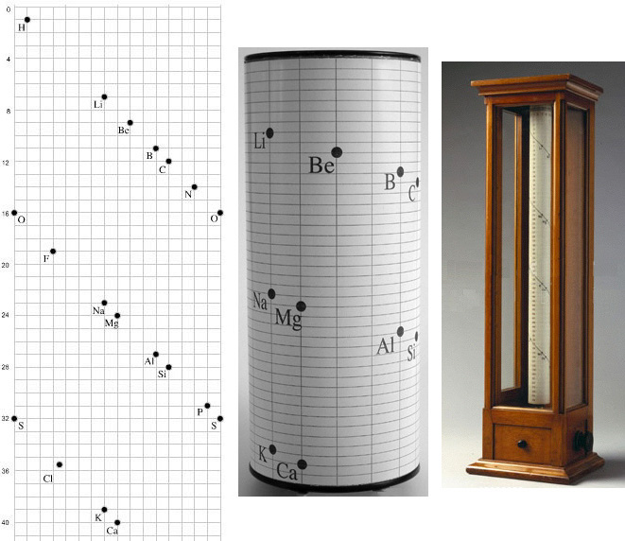
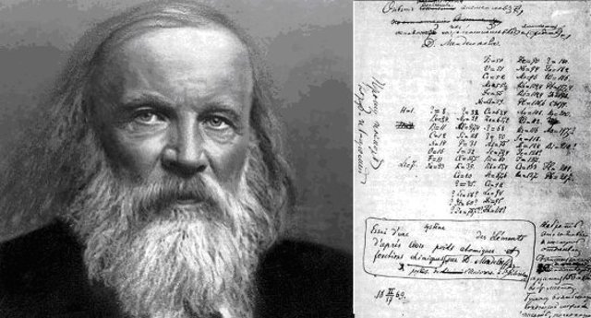
Historique
Classification de Mendeleïev (1869)
Vis tellurique de Chancourtois (1862)

Slide 6
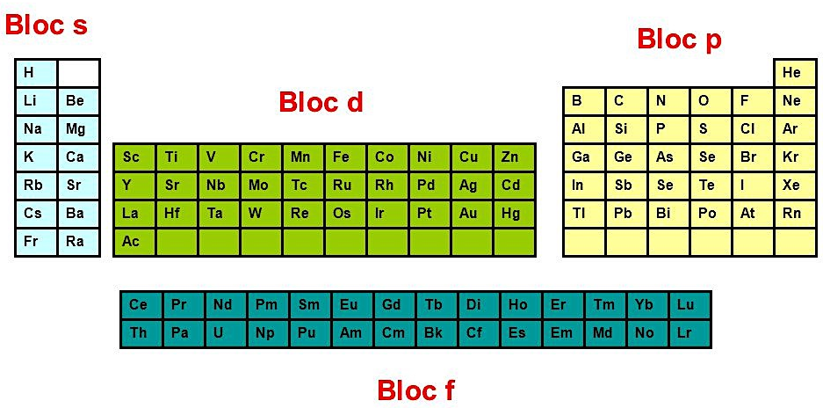
Classification et configuration électronique

Slide 7
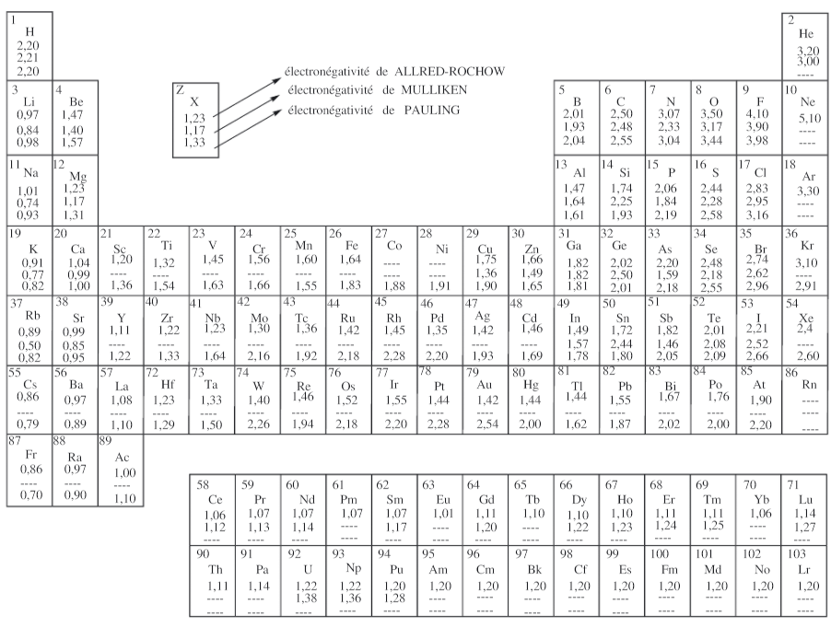
Electronégativité

Slide 8
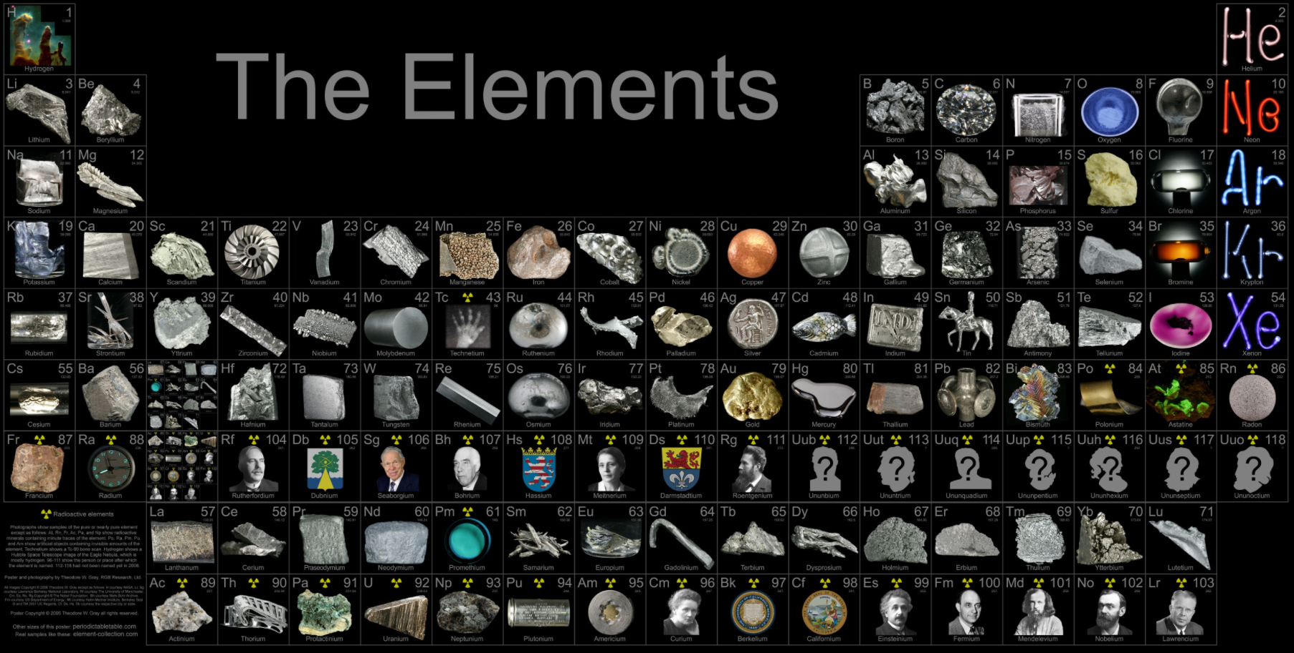
Conclusion
EI, χ
ρ

